Slide 1

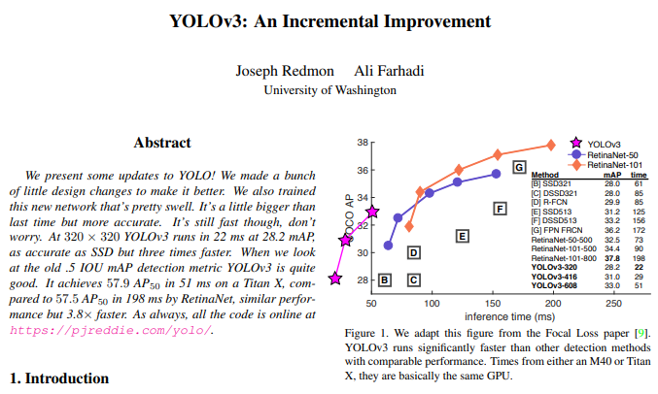
You Only Look Once
™연어유희
장 세 종

Slide 2
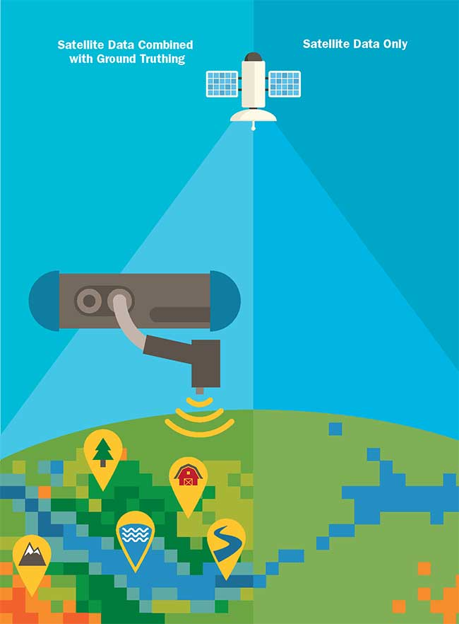
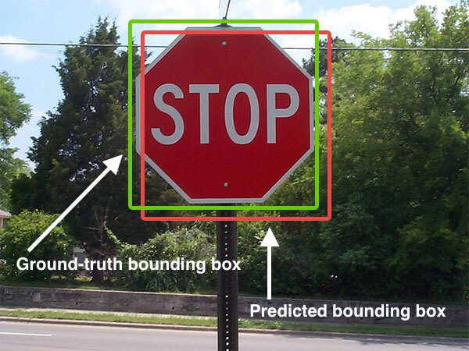
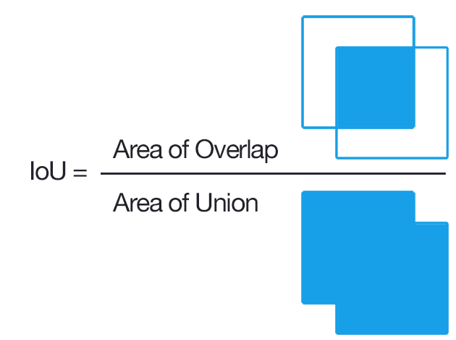
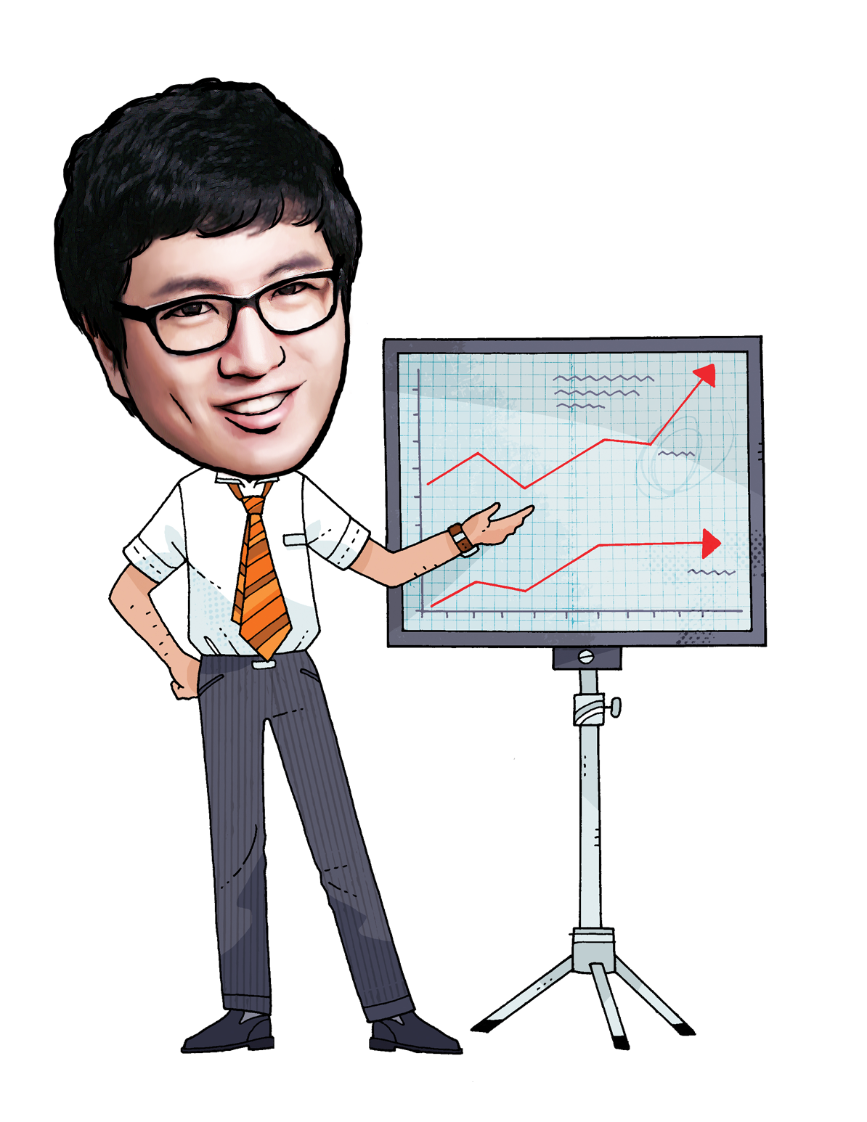
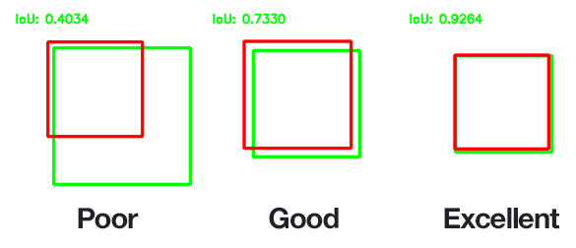
IOU (Intersection over Union)
1

Slide 3
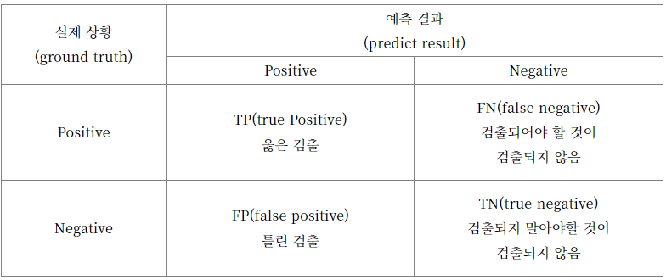
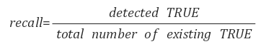
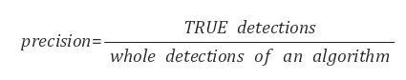
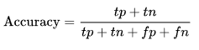
검출율(재현율)
내일 상승할 종목을
알려 줄께!
검출율 100%
정확도(정밀도)
2

Slide 4
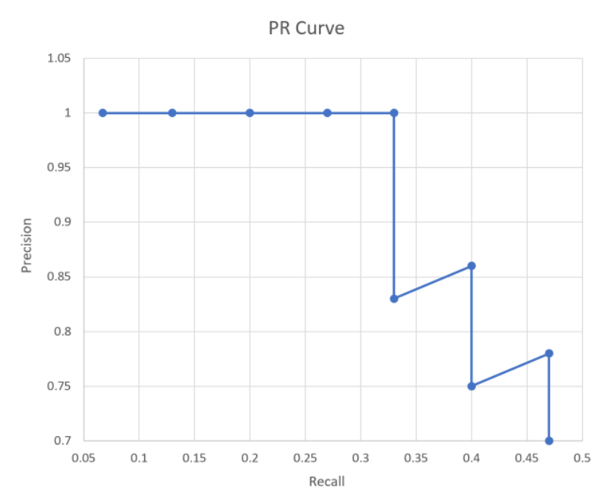
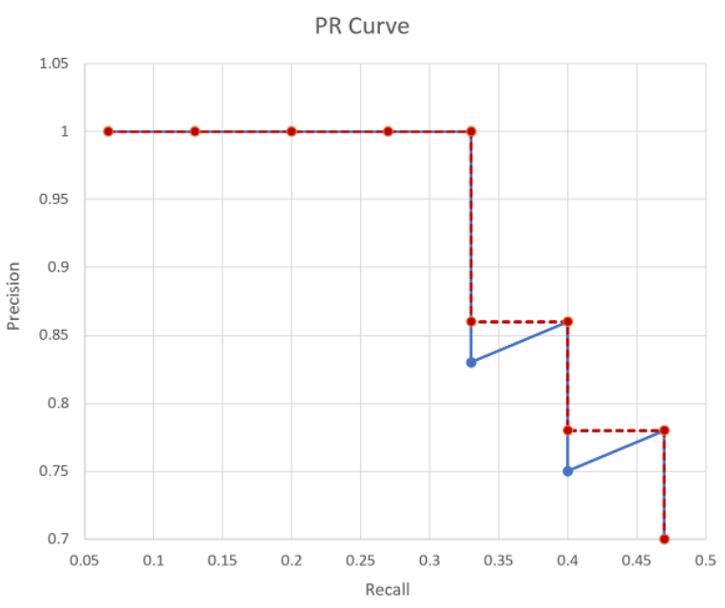
Average
Precision
서로 다른 알고리즘의 성능 평가
“각 클래스당 AP를 구한 다음 클래스의 개수로 나누어 준다 → mAP
(mean average precision)”
3

Slide 5
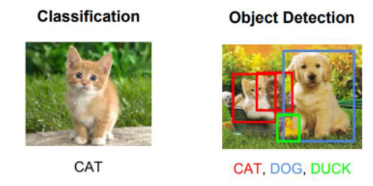
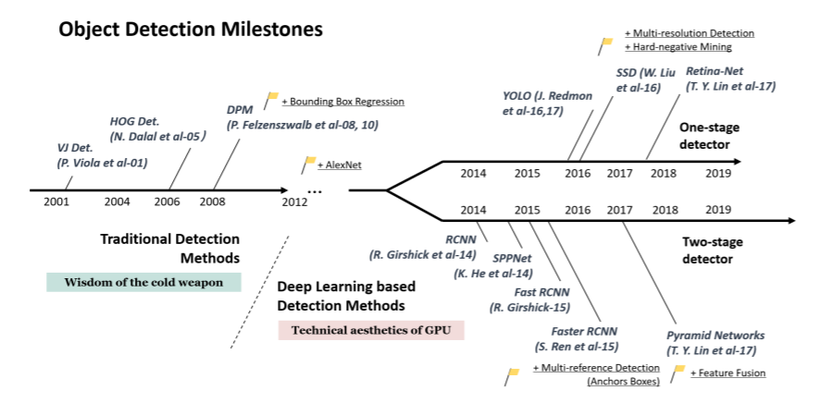
localization
classification
4

Slide 6
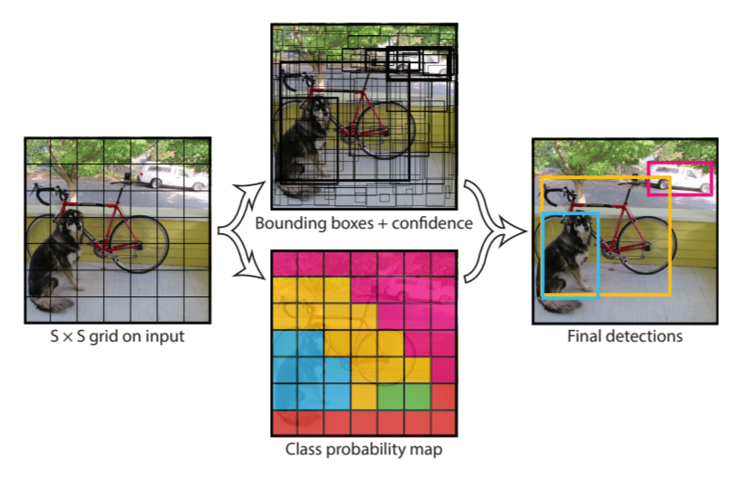
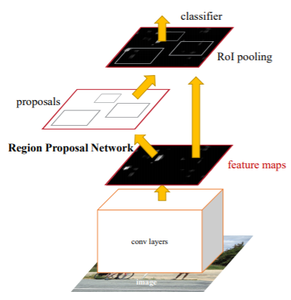
2-Stage Detector
1-Stage Detector
Yolo1 낮은 recall, localization Error
RoI(Region of Interest)
R-CNN, Faster R-CNN, DenseNet
YOLO, SSD, RetinaNet
5

Slide 7
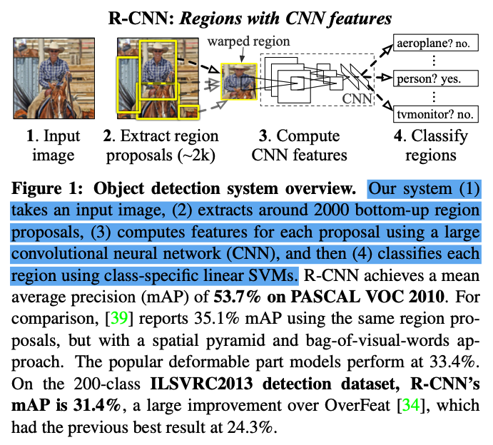
6

Slide 8
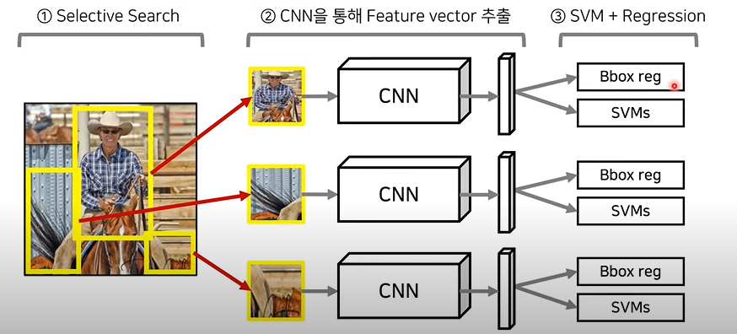
<단점>
- CPU기반의 selective search를 진행해야 하므로 시간이 많이 소요
end-to-end으로 학습 불가
모든 RoI를 CNN에 넣어야하므로 2000번의 CNN연산이 필요
7

Slide 9
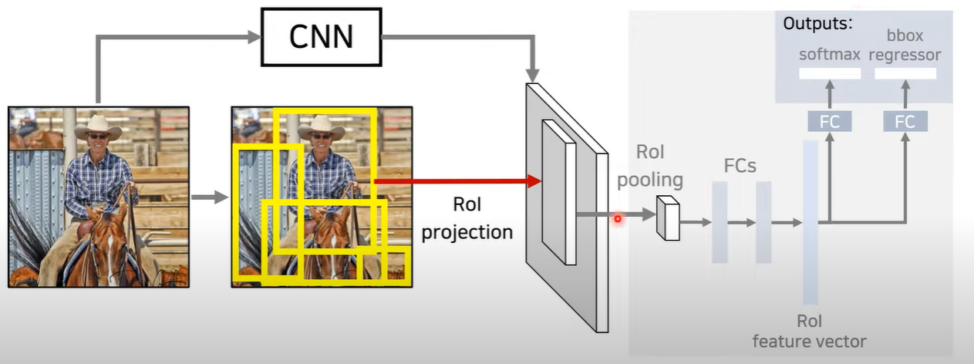
Fast R-CNN
동일한 Region Proposal을 이용하되 이미지를 한번만 CNN에 넣어 feature map 생성
-SVM 사용 x
<단점>
- CPU연산으로 여전히 속도가 느림
8

Slide 10
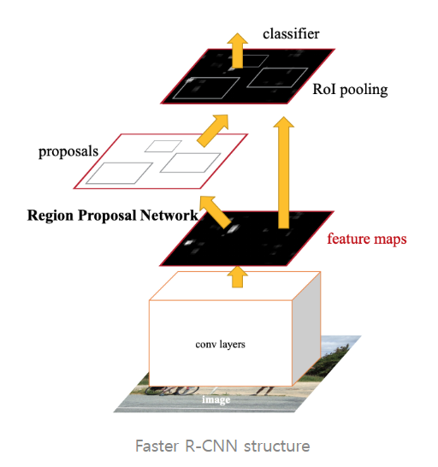
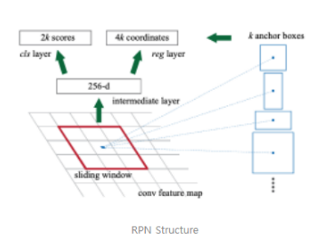
Faster R-CNN
핵심: RPN(Region Proposal Network) 사용
End to End 가능
GPU로 속도 빨라짐
RPN?
Feature map이 주어졌을 때 물체가 있을 법한 위치를 예측
9

Slide 11
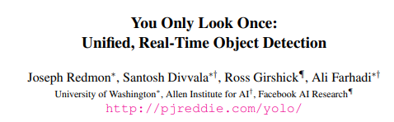
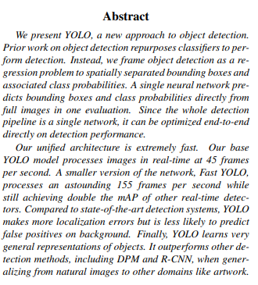
기존의 multi-task → regression
이미지 전체에 대해 하나의 신경망이 한번의 계산으로
Bounding box와 Class probability 예측
Bounding box – 객체의 위치를 알려주기 위해 객체의 둘레를 감싼 직사각형 박스
Class probability – bounding box로 둘러싸인 객체가 어느 class에 해당 하는가 확률
객체 검출 파이프라인 단일 신경망 end-to-end
45fpb, Fast / YOLO 155 fpb
10

Slide 12
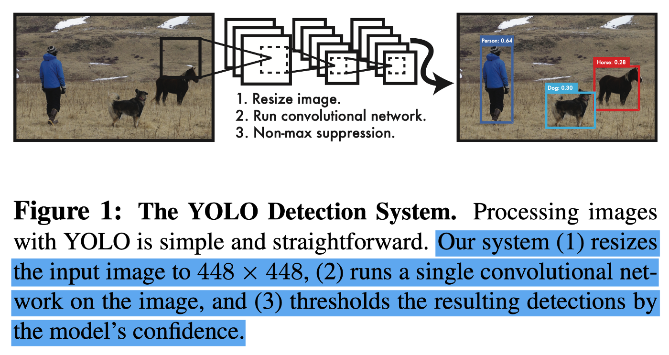
11

Slide 13
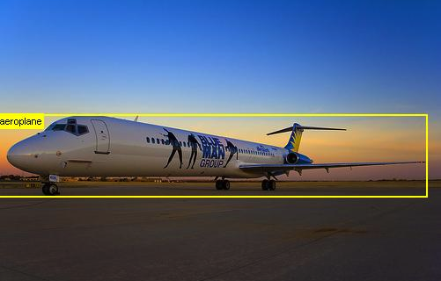
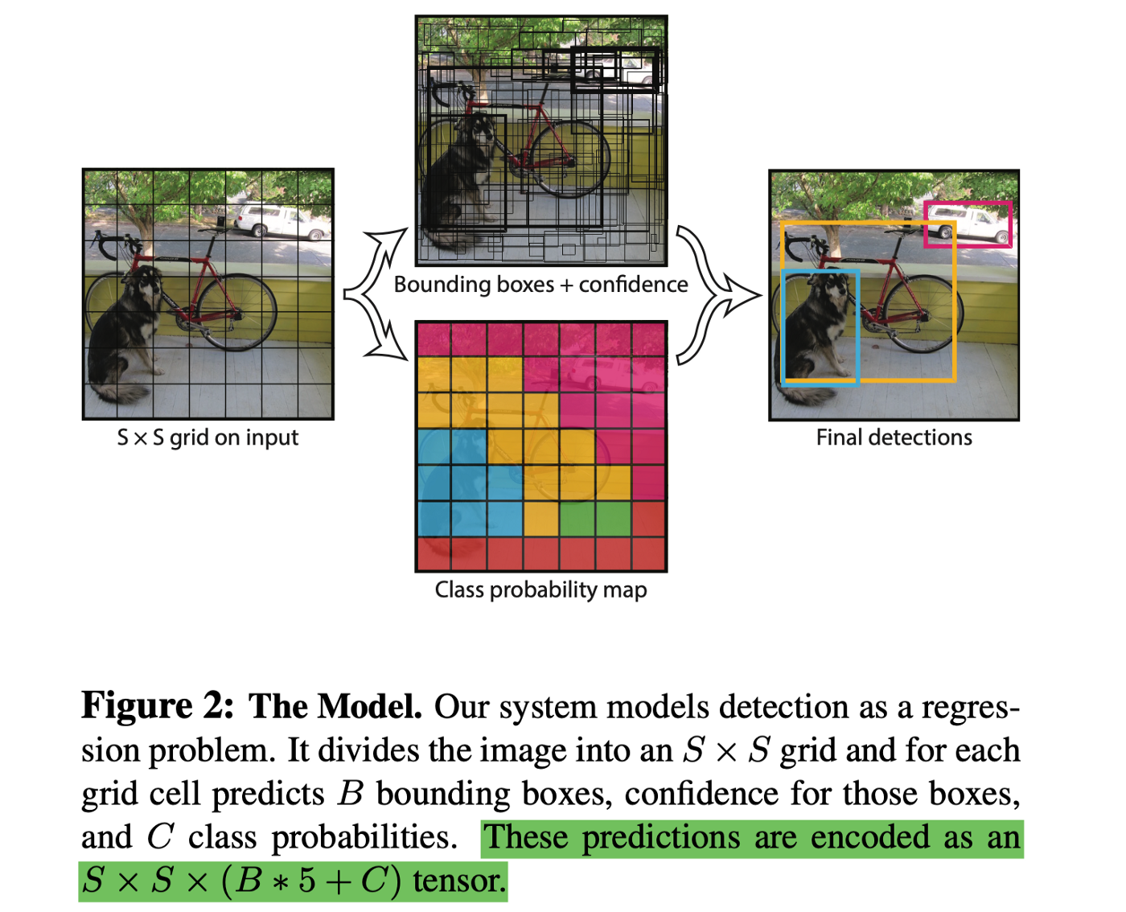
PASCAL VOC(Visual Object Classes) 데이터 셋
12

Slide 14
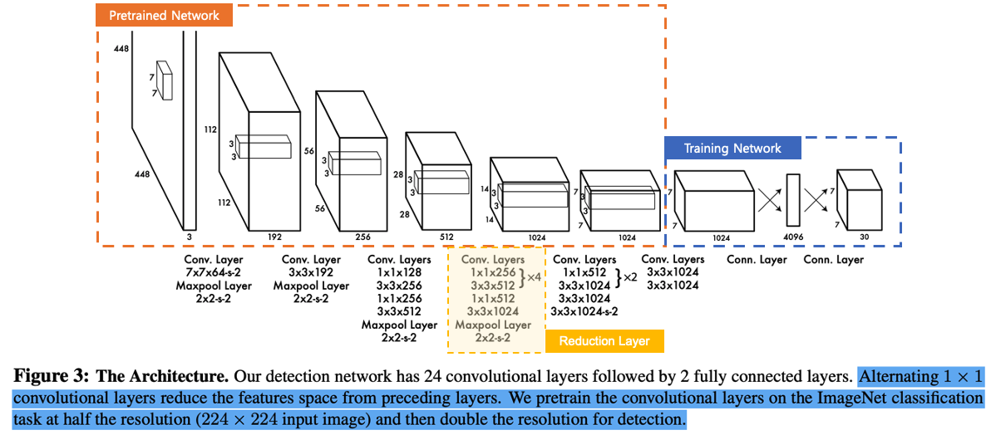
13

Slide 15
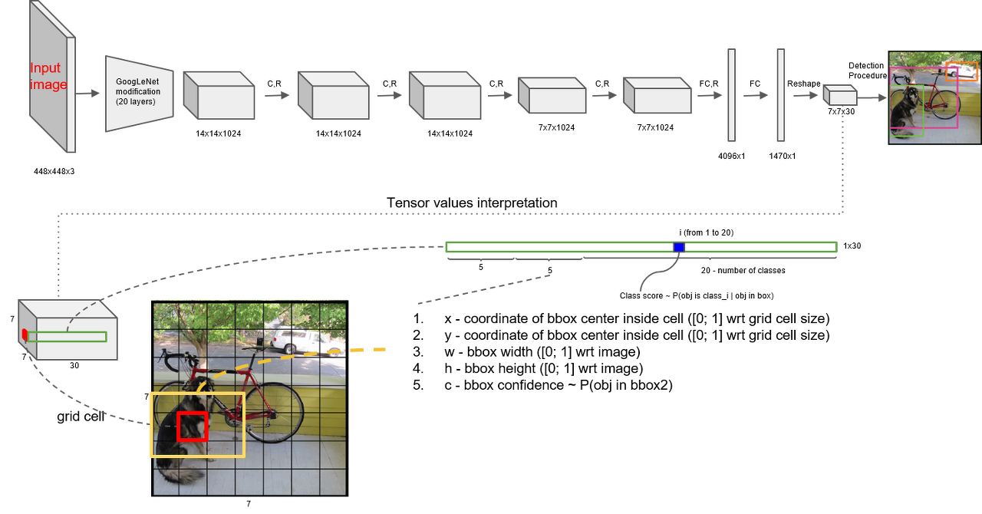
24개의 CNN 레이어 계층
14

Slide 16
Loss 원칙
이미지를 분류하는 classifier 문제를 바운딩 박스를 만드는 regression문제
→ Sum-Squared Error(SSD)
바운딩 박스를 잘 그렸는지 평가하는 Localization Error와
박스 안의 물체를 잘 분류했는지 평가하는 Classification Error의 패널티를 다르게 평가
특히, 박스 안의 물체가 없는 경우에는 Confidence Score를 0으로 만들기 위해
Localization Error 에 더 높은 패널티를 부과한다.
λ_coord = 5, λ_noobj = 0.5
많은 바운딩 박스중에 IOU 수치가 가장 높게 생성된 바운딩 박스만 학습에 참여
바운딩 박스를 잘 만드는 셀은 더욱 학습을 잘하도록 높은 Confidence Score를 주고 나머지 셀은
바운딩 박스를 잘 만들지 못하더라도 나중에 Non-max suppression을 통해 최적화 하기 위함
15

Slide 17
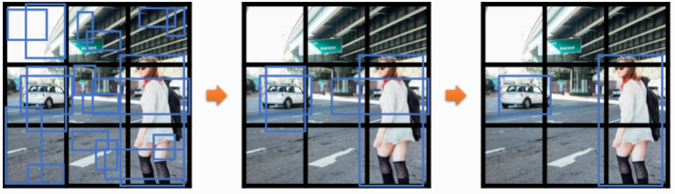
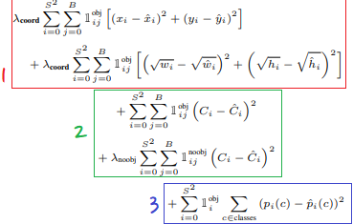
Bounding Box가 Ground Truth와 얼마나 일치하는지 오차
각 셀별로 객체가 감지된 Bounding Box를 Ground Truth와 비교
Bounding Box에 객체가 있는지에 대한 여부
Bounding Box와 상관 없이 해당 셀에서
객체 클래스의 신뢰도를 계산하여 Loss
16

Slide 18
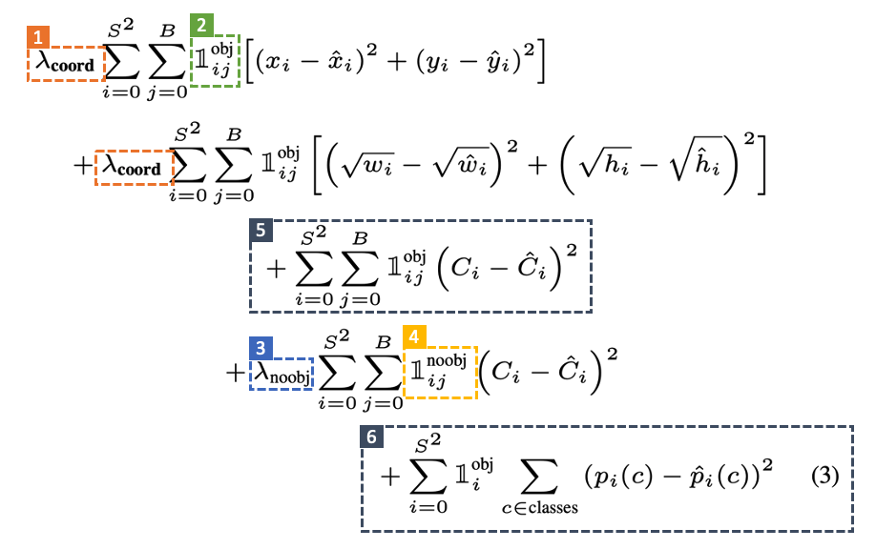
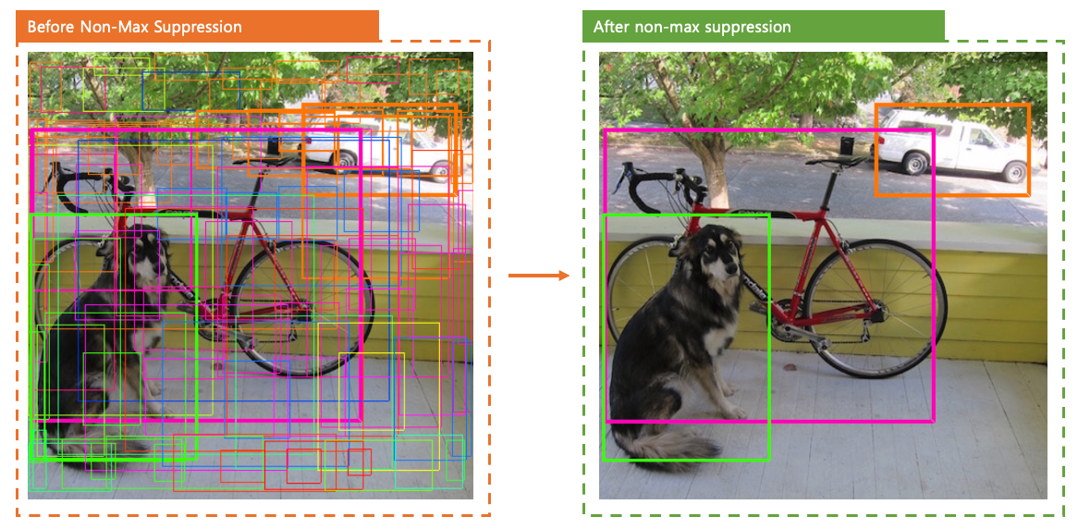
λ_coord = 5, λ_noobj = 0.5
17

Slide 19
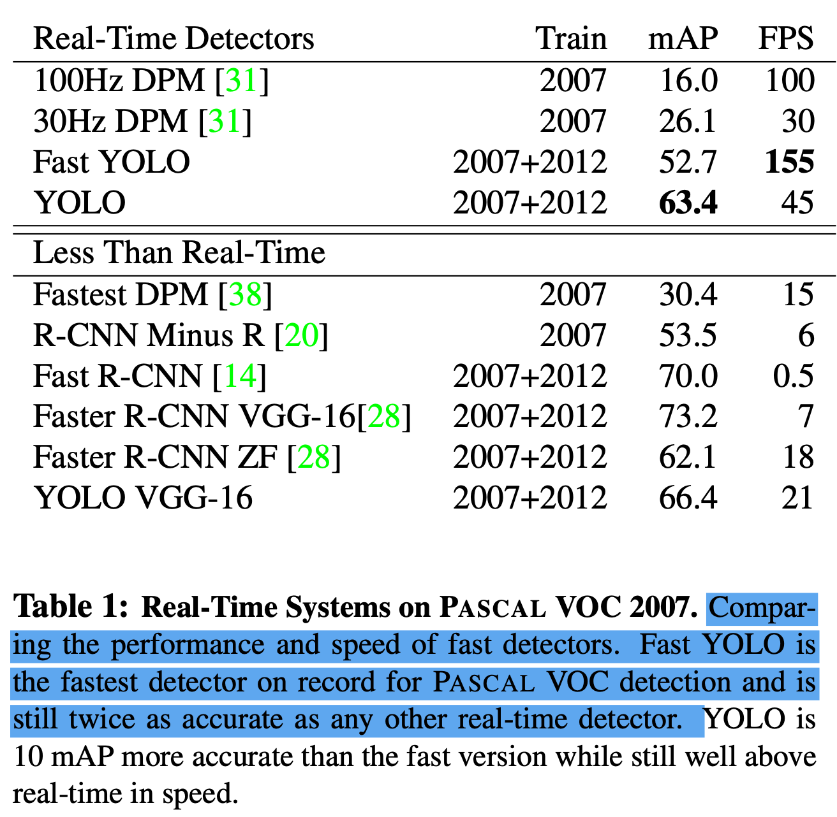
FPS를 높였지만 너무나도 작은 물체에 대해서는
탐지가 잘 되지 않는다는 단점
Loss Function에서 바운딩 박스 후보군을 선정할 때
사물이 큰 객체는 바운딩 박스간의
IOU의 값이 크게 차이나기 때문에
적절한 후보군을 선택할 수 있는 반면,
작은 사물에 대해서는 약간의 차이가
IOU의 결과값을 뒤짚을 수 있기 때문
18

Slide 20
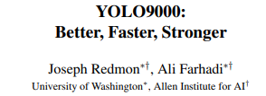
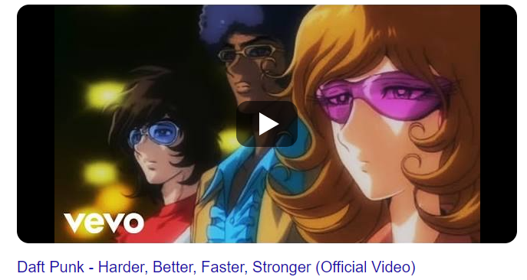
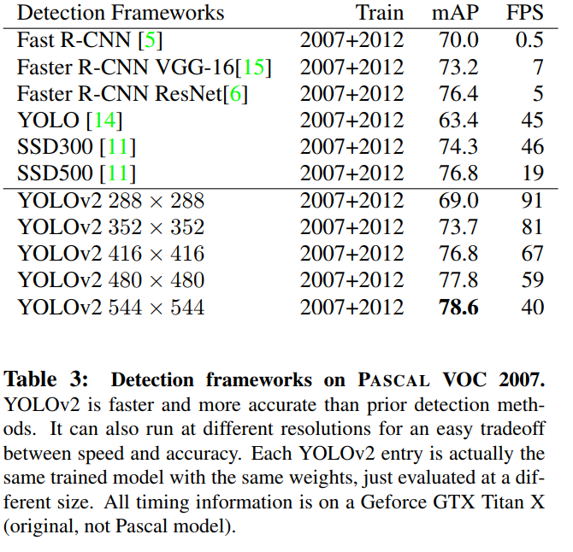
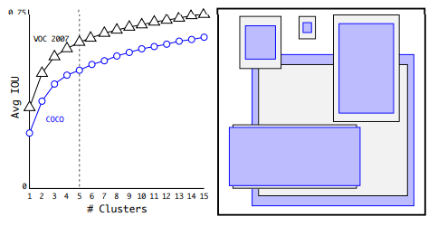
2017.7.25
19

Slide 21
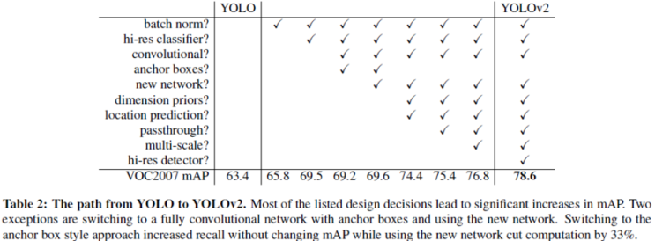
20

Slide 22
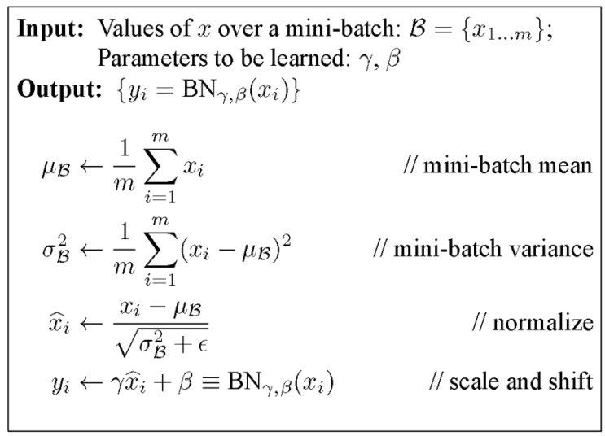
21

Slide 23
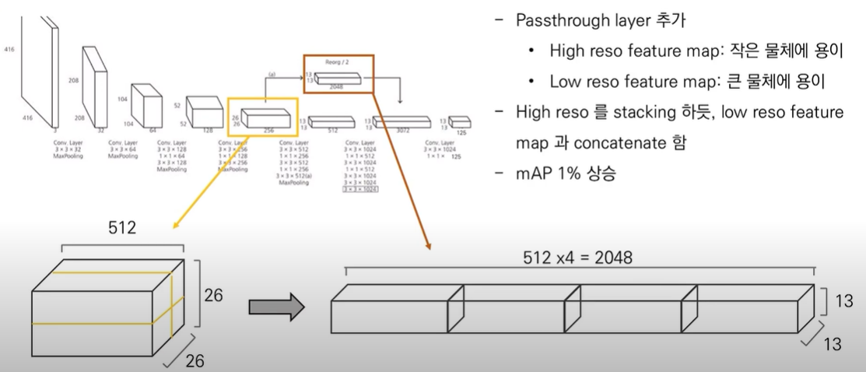
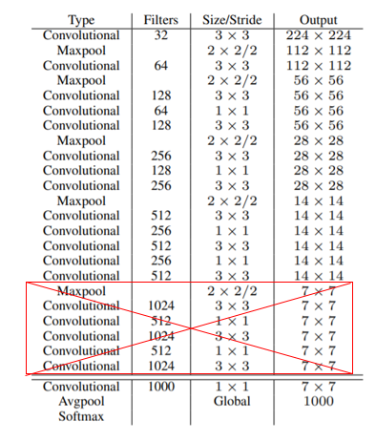
22

Slide 24
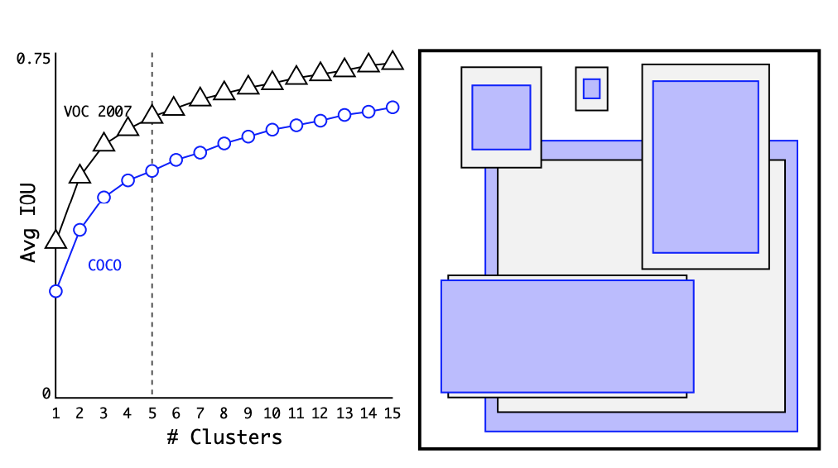
23

Slide 25
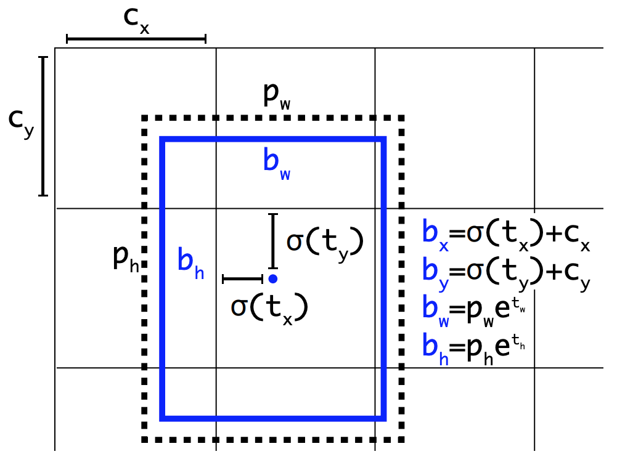
24

Slide 26
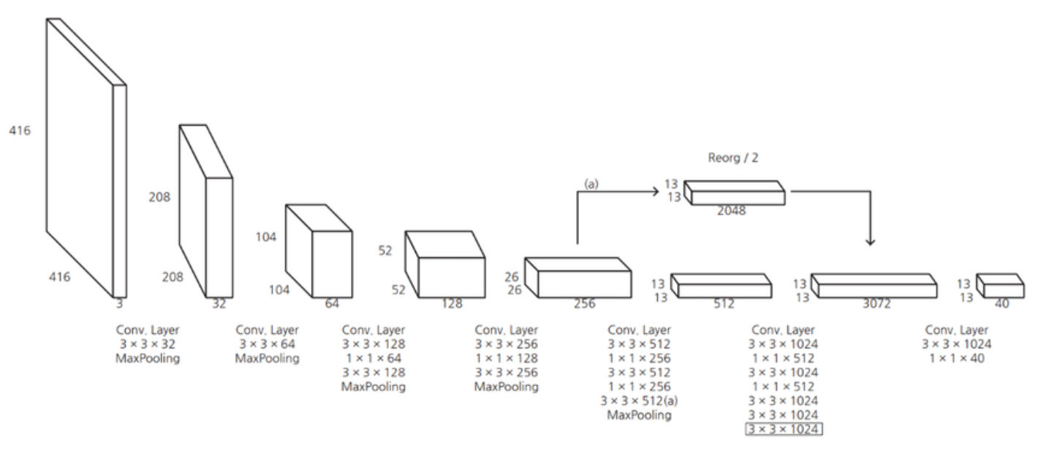
25

Slide 27
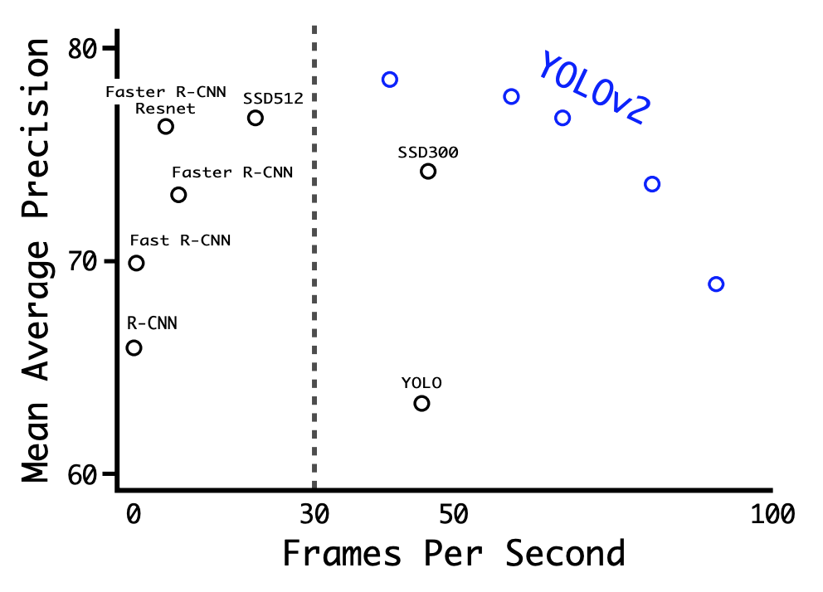
26

Slide 28
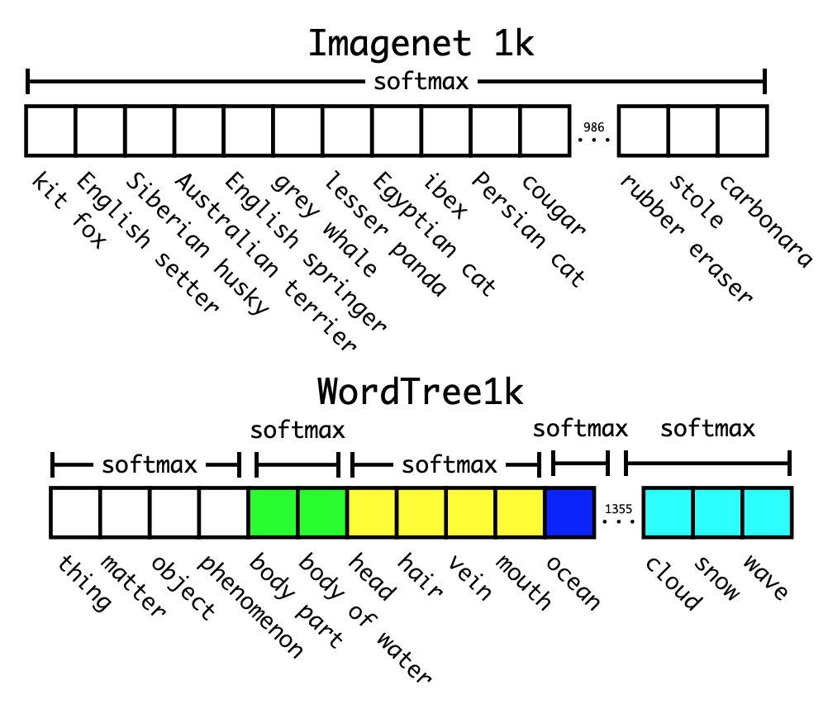
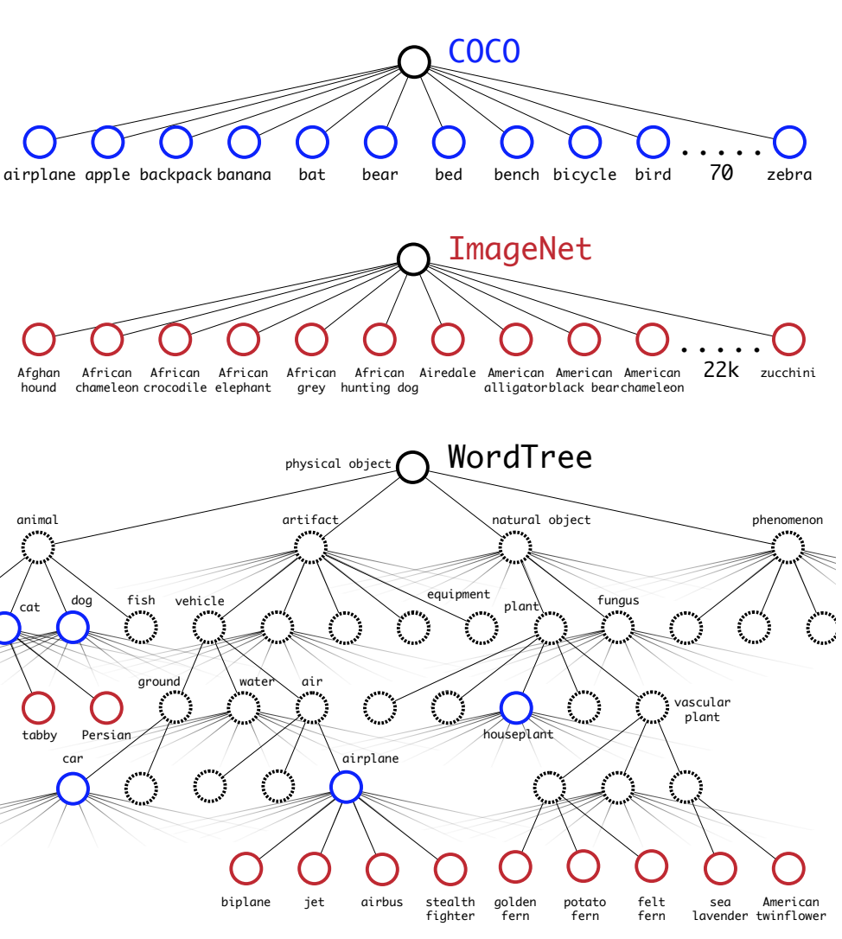
27

Slide 29
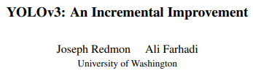
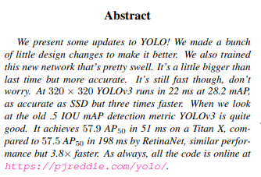
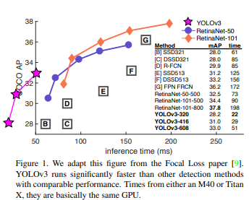
· Darknet-19 → Darknet-53
· FPN 처럼 다양한 크기의 해상도의 피쳐맵을 사용하여 바운딩 박스를 예측
· Class 예측 시에 Softmax를 사용하지 않고 개별 클래스 별로 sigmoid를 활용한 binary classification을 적용
28

Slide 30

Binary prediction per every class
Logistic classifier 사용 (softmax classifier 사용x)
Binary Cross Entropy Loss 사용
Multi class
29

Slide 31

Darknet19 → Darknet53
Darknet19에 residual network 요소 추가
3 x 3, 1 x 1 convolution으로 이루어진 블럭을 연속해서 쌓아감
총 53개의 convolution layer
30

Slide 32

31

Slide 33
· 앵커 박스 x, y의 offset을 너비나 높이의 비율로 예측하는 기법을 시도했으나 이는 모델 학습을 불안정하게 했다.
· 바운딩 박스의 x, y를 예측하는데 비선형 활성화 함수 말고 그냥 선형 함수를 사용해보았으나 별 효과 없었다.
· 당시 SOTA였던 RetinaNet의 Focal Loss를 적용해 보았으나 그다지 효과 없었다. (RetinaNet에 대해선 따로 다뤄보겠습니다.)
· 예측한 바운딩 박스가 True라고 판단할 IoU 기준 값을 0.3부터 0.7 사이로 설정해 보았으나 그다지 효과 없었다.
32

Slide 34




33

Slide 35


34

Slide 36

35

Slide 37


36

Slide 38

37

Slide 39

38

Slide 40


39

Slide 41


40

Slide 42

41

Slide 43

42

Slide 44

43

Slide 45

44

Slide 46

45

Slide 47

46

Slide 48

47

Slide 49

48

Slide 50

49

Slide 51


50

Slide 52

51

Slide 53

52

Slide 54


53

Slide 55

54

Slide 56

55

Slide 57


56

Slide 58

57

Slide 59

58

Slide 60

59

Slide 61
60

Slide 62

61

Slide 63

62

Slide 64

63

Slide 65

64

Slide 66

65

Slide 67

66

Slide 68

67

Slide 69

68

